Slide 2
Unidad 4 : De la Nueva Metrópoli al ELA
Capitulo 13: Transformaciones del Siglo XX

Slide 3
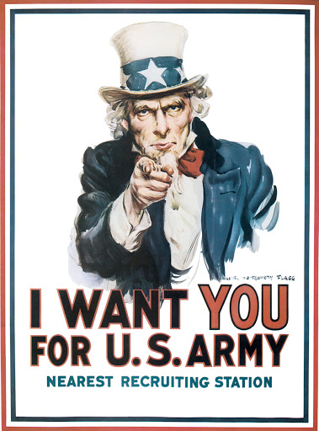
Para aprender…
¿Cuáles fueron los efectos de la Ley Jones en la vida de los residentes de Puerto Rico?
Paginas 212-213

Slide 4
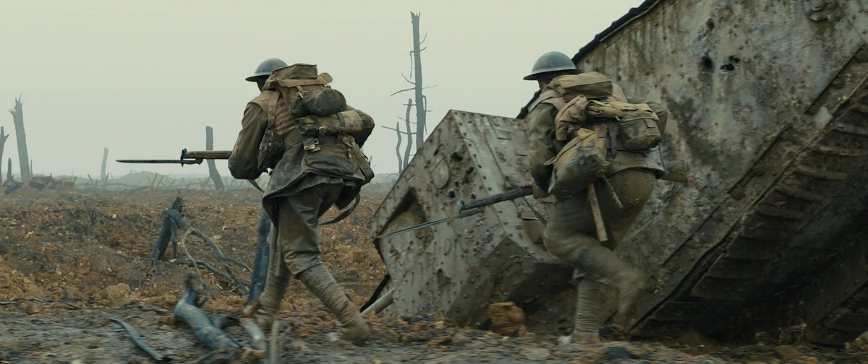
Términos que debes aprender
1ra Guerra Mundial •Ley Jones •Ciudadanía estadounidense

Slide 5
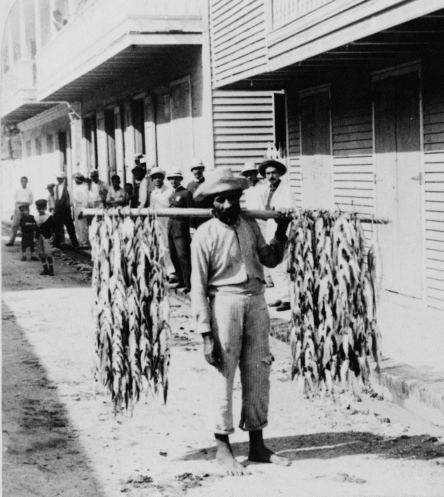
Puerto Rico en evolución
El arribo de EEUU detonó una serie de transformaciones, en todas las esferas, que impactaron a todos los puertorriqueños durante los primeros 18 años de ocupación. En 1917 una serie de eventos transformaron a la isla para siempre. Entre ellas estuvo: la entrada de EEUU en 1^{ra} Guerra Mundial y la aprobación de la Ley Jones.

Slide 6
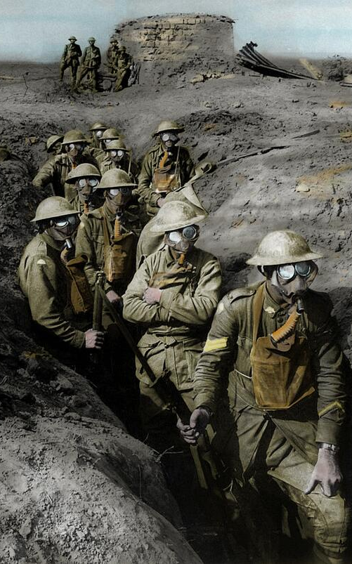
La Primera Guerra Mundial
La Primera Guerra Mundial (o la Gran Guerra) fue uno de los conflictos armados más importantes en la historia del mundo. Duró 4 años, desde 1914 hasta 1918 y sería una de las guerras con mayor participación, ya que alrededor de 70 millones de militares participaron en ella.
El tema de los U-boats alemanes que hundieron miles de barcos durante la guerra inquietó a EE UU. En respuesta, el congreso promulgó la Ley de la Marina Mercante (o la Ley Jones), para proteger su industria de construcción naval y proteger a su fuerza de trabajo marítima.
PULSAR

Slide 7
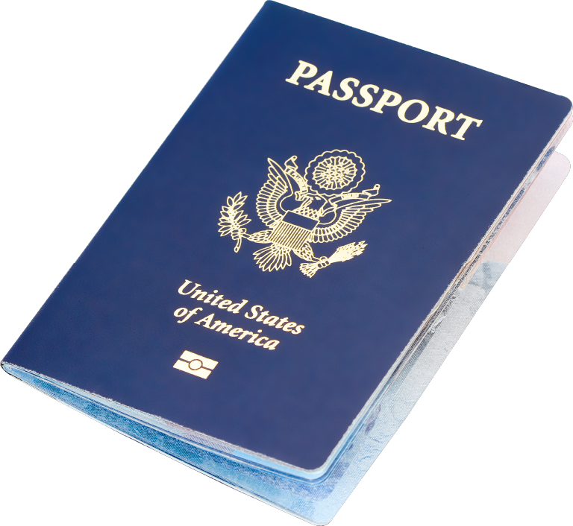
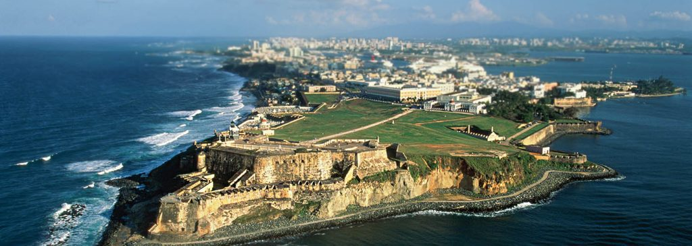
Se supone que la Ley Foraker era una medida temporera para la isla, pero sus disposiciones estuvieron vigentes por 17 años, hasta que se aprobó la Ley Orgánica Jones. Esta nueva ley hizo de esas disposiciones, unas permanentes.

Slide 8
PULSAR
Con la Guerra, el Congreso reconoció a Puerto Rico como un punto estratégico desde donde podían proteger el Canal de Panamá. Para este tiempo, la ciudadanía americana se había convertido en una de las principales demandas de Puerto Rico.
En 1917, la Ley Jones convirtió a los nacidos en la Isla en ciudadanos estadounidenses, extendiéndoles el beneficio de la constitución americana. Sólo 287 rechazaron esa ciudadanía y mantuvieron su estatus de ciudadanos de Puerto Rico, lo que les impedía votar y los dejaba sin protección constitucional.

Slide 9
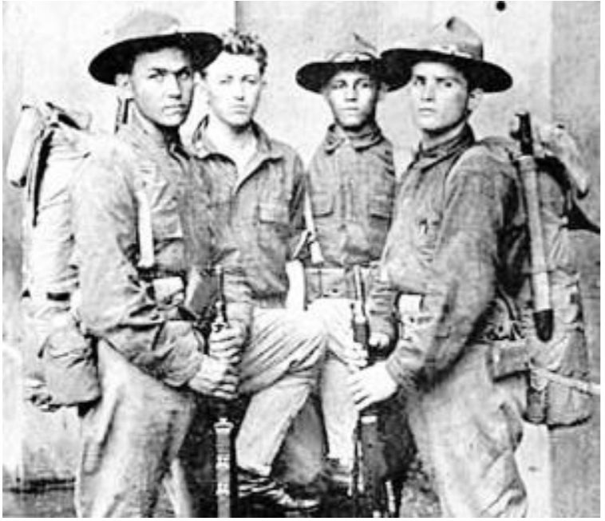
Los congresistas creían que era importante obtener el apoyo de los boricuas convertidos en ciudadanos que podrían ayudar como soldados. Aunque la Guerra se desarrolló a miles de millas de Puerto Rico, la isla no se libró del impacto de la Primera Guerra Mundial. Miles de puertorriqueños fueron entrenados para cruzar los mares y lanzarse a las trincheras. Con la entrada de EE UU a la Primera Guerra Mundial se activó la Ley de Servicio Selectivo, aplicado a Puerto Rico por el gobernador Arthur Yager.

Slide 10
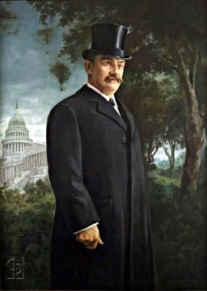
Muñoz Rivera en D.C.
Poco antes de bajar la Ley Jones para voto en la Cámara de Representantes, Luis Muñoz Rivera, 3er comisionado residente de la isla en Washington, se dirigió al pleno para solicitar que se revocara de la ley, la provisión que concedería la ciudadanía americana y que mas bien se consultara a los puertorriqueños si la deseaban. De no hacer esto pedía o una ciudadanía con estadidad o (preferiblemente) la independencia.
La Ley Jones se aprobó como estaba redactada. Muñoz Rivera regresó a la isla y murió 6 meses después.

Slide 11
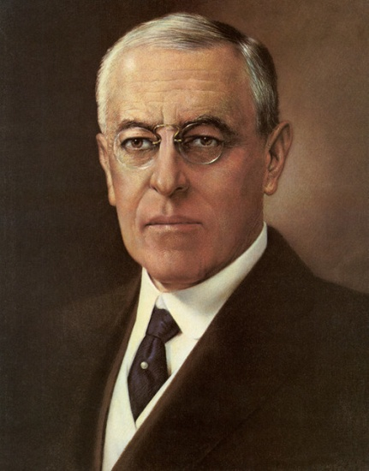
La Ley Jones
La Ley Jones fue aprobada por el Congreso y firmada por el presidente Woodrow Wilson. En adición a otorgar la ciudadanía estadounidense a los puertorriqueños, la ley reorganizó las estructuras políticas de la isla creando 7 departamentos en el nuevo gobierno local:
Educación
Justicia
Salud
Agricultura
Comercio
Trabajo
Hacienda

Slide 12
La ley creó una legislatura bicameral electiva. El Senado, o cámara alta, vendría a asumir los poderes legislativos del Consejo Ejecutivo. La cámara baja sería ahora la Cámara de Representantes. El Gobernador seguía siendo nombrado por el Presidente, así como los miembros del gabinete. El Presidente y el Congreso seguían teniendo poder para vetar leyes, aunque fuesen aprobadas por el Gobernador. Contrario a la Ley Foraker, que restringía el sufragio a varones alfabetizados y propietarios, la Ley Jones lo extendió a todos los varones de 21 años o más, sin requisitos de alfabetización o propiedad. Las mujeres quedaron sin derecho al voto, igual que en la metrópoli.

Slide 13
Es hora de leer
¡ ESTO NO HUELE BIEN !!!
Toma 25 minutos para leer y contestar la pregunta inicial y definir los términos del día. Prepárate para discutir la lectura en clases. Pero eso no es todo…

Slide 14
Demuestra lo que sabes
Completa las actividades de assessment de la pagina 213 del libro y la 55 de cuaderno de actividades. Envíala al maestro al terminar.

Slide 15
En la próxima lección
Jim Soto © 2021

